Slide 1
第 10 週
脂質與生物膜
Lipid và màng sinh học

Slide 2
疏水效應,第四次
Hiệu ứng kỵ nước, lần thứ 4
細胞膜整個,就是疏水效應蓋出來的。
Cả màng tế bào được dựng nhờ hiệu ứng kỵ nước.
第 2 週
第 4 週
這週
水:油被擠出去。
蛋白質:疏水核心。
細胞膜。
Tuần 2: nước đẩy dầu
Tuần 4: lõi kỵ nước
Tuần này: màng
生物化學 第 10 週 · Hóa sinh — Tuần 10
2 / 15

Slide 3
先看詞
Từ vựng · 不用背,看過就好
中文 | Tiếng Việt | English | 中文 | Tiếng Việt | English
脂肪酸 | Acid béo | Fatty acid | 兩親性 | Lưỡng cực | Amphipathic
飽和 | (béo) no | Saturated | 被動運輸 | VC thụ động | Passive
不飽和 | (béo) không no | Unsaturated | 主動運輸 | VC chủ động | Active
磷脂 | Phospholipid | Phospholipid | 鈉鉀幫浦 | Bơm Na+/K+ | Na/K pump
脂雙層 | Lớp lipid kép | Lipid bilayer | 膽固醇 | Cholesterol | Cholesterol
飽和 = no,不飽和 = không no。加不加「không」而已。
生物化學 第 10 週 · Hóa sinh — Tuần 10
3 / 15

Slide 4
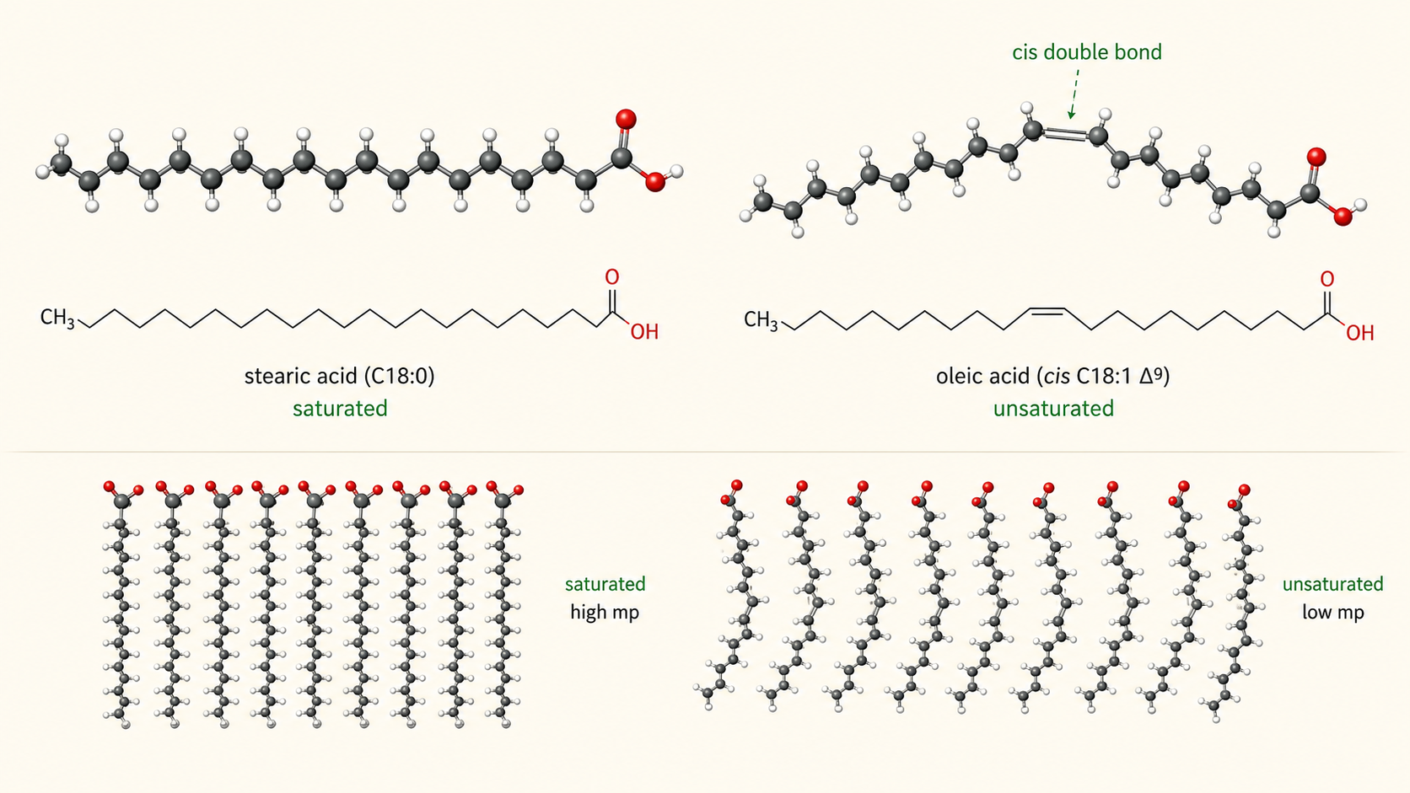
飽和與不飽和
No và không no
飽和:直的:排得緊,難融。固體(豬油)。 | 不飽和:彎的:排不緊,好融。液體(油)。
生物化學 第 10 週 · Hóa sinh — Tuần 10
4 / 15

Slide 5
那個彎,決定一切
Cái gấp khúc quyết định
順式雙鍵 → 折彎約 30°。
Nối đôi cis → gấp khúc ~30°.
有雙鍵
折彎
排不緊
好融 = 油
→
→
→
Có nối đôi
Gấp khúc
Xếp không chặt
Dễ chảy = dầu
橄欖油是液體,豬油是固體。差別就在那個彎。
生物化學 第 10 週 · Hóa sinh — Tuần 10
5 / 15

Slide 6
磷脂:一頭愛水,一頭怕水
Phospholipid
親水的頭
疏水的尾
碰水。
躲水。兩條。
Đầu ưa nước
Đuôi kỵ nước (2 đuôi)
丟到水裡 → 自動排成雙層。
Cho vào nước → tự xếp thành lớp kép.
生物化學 第 10 週 · Hóa sinh — Tuần 10
6 / 15

Slide 7
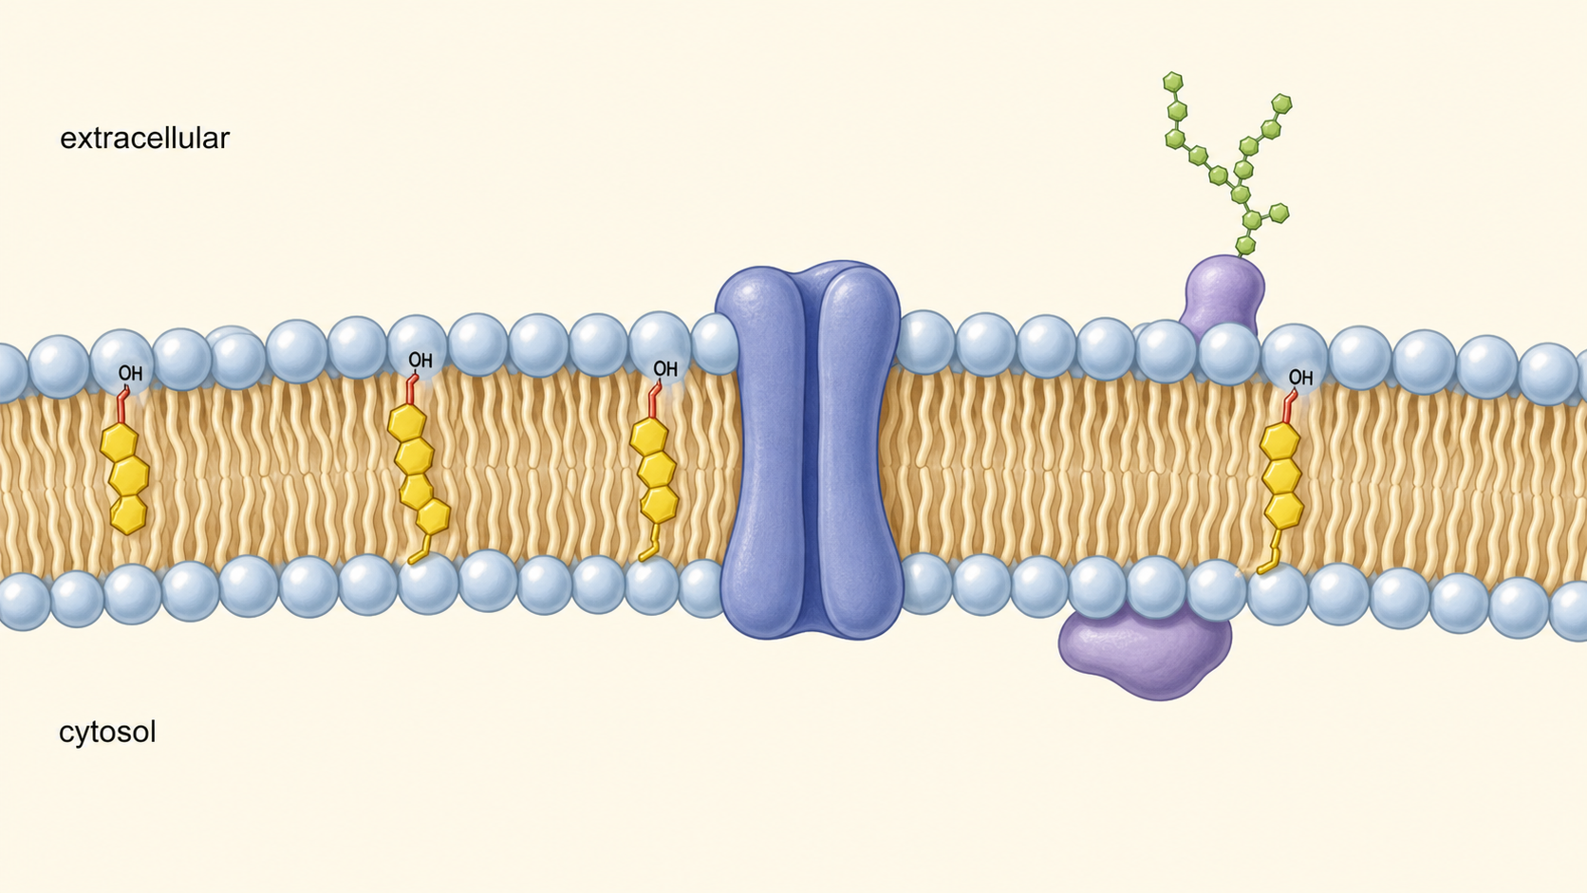
脂雙層與細胞膜
Lớp lipid kép
黃色 = 膽固醇 Cholesterol | 藍色 = 通道蛋白 Kênh | 紫色 = 醣蛋白 Glycoprotein
疏水尾一定朝內 —— 又是疏水效應。 Đuôi kỵ nước quay vào trong.
生物化學 第 10 週 · Hóa sinh — Tuần 10
7 / 15

Slide 8
流體鑲嵌模型
Mô hình khảm lỏng
膜是流動的
蛋白質像船
磷脂會移動,不是死的。
浮在膜上,可以移動。
Màng linh động
Protein như thuyền nổi
膽固醇插在磷脂之間,調節軟硬。
Cholesterol chèn giữa, điều chỉnh độ cứng.
生物化學 第 10 週 · Hóa sinh — Tuần 10
8 / 15

Slide 9
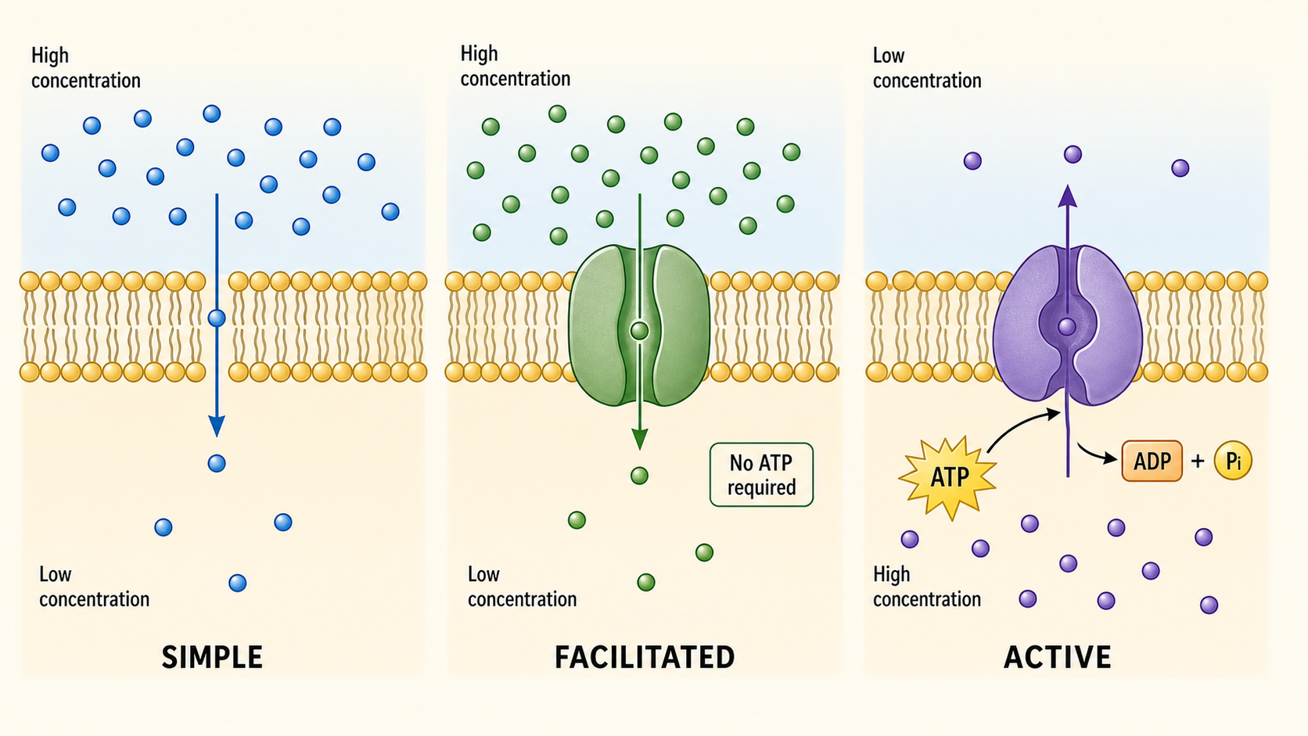
東西怎麼過膜?
Qua màng thế nào?
被動運輸:順梯度。不耗能。溜滑梯。 | 主動運輸:逆梯度。要 ATP。爬樓梯。
生物化學 第 10 週 · Hóa sinh — Tuần 10
9 / 15

Slide 10
主動運輸:逆著走 + ATP
Chủ động: ngược + ATP
 | 被動 Thụ động | 主動 Chủ động
方向 | 順梯度(高→低) | 逆梯度(低→高)
耗能 | 不用 | 要 ATP
例子 | 氧氣、水 | 鈉鉀幫浦
看到「逆梯度」或「ATP」→ 就是主動運輸。
生物化學 第 10 週 · Hóa sinh — Tuần 10
10 / 15

Slide 11
鈉鉀幫浦
Bơm Na+/K+
把 Na⁺ 打出去,K⁺ 抓進來。兩個都逆梯度。
Đẩy Na⁺ ra, kéo K⁺ vào — đều ngược gradient.
耗大量 ATP
為什麼重要
你的腦很多能量花在這。
神經傳訊靠這個梯度。
Não dùng nhiều ATP cho việc này
Truyền tín hiệu thần kinh
第 15 週:氧化磷酸化也靠「膜兩邊的梯度」發電,同一個原理。
生物化學 第 10 週 · Hóa sinh — Tuần 10
11 / 15

Slide 12
練習:對或錯
Bài tập: Đúng hay sai
O / X
主動運輸需要 ATP。
O / X
不飽和脂肪酸在室溫是固體。
O / X
磷脂的疏水尾朝向膜的外側。
O / X
鈉鉀幫浦是被動運輸。
想一想:為什麼膜要用「兩親性」分子,不用全親水或全疏水?
生物化學 第 10 週 · Hóa sinh — Tuần 10
12 / 15

Slide 13
下週 · Tuần sau
核苷酸與核酸
Nucleotide và nucleic acid
▶
課前:看詞彙表第 11 週(20 個詞)
Xem trước 20 từ của tuần 11
▶
小測:下週前 10 分鐘,考今天的詞
Kiểm tra 5 câu
▶
提示:第 11 週的 base 是「鹼基」,不是「鹼」
base = 鹼基 (không phải 鹼)

